Slide 1


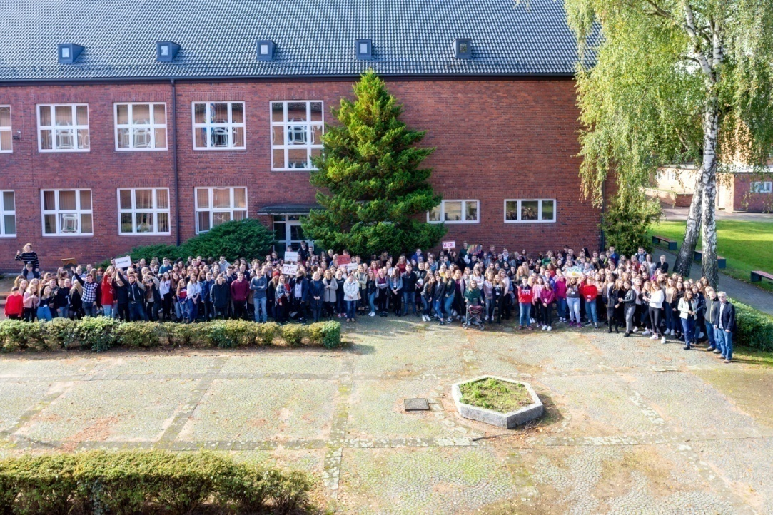
Zespół Szkół Ogólnokształcących nr 2 im. Karola Wojtyły w Lęborku
„Szkoła Europejska. Rozwój – twoja przyszłość”

Slide 2

Nasz program: „Szkoła Europejska. Rozwój – twoja przyszłość” otrzymał dotację w wysokości 18 112,00 €.
W ramach tego projektu nauczyciele naszej szkoły wyjechali na szkolenia językowe i metodyczne.
- Iwona Tyburska – szkolenie metodyczne z języka angielskiego na Malcie
- Joanna Sawińska–Majer – szkolenie językowe z języka angielskiego w Irlandii
- Edyta Podolak - szkolenie językowe z języka angielskiego w Irlandii
- Katarzyna Połońska- szkolenie językowe z języka angielskiego na Malcie
- Grażyna Sztanga – szkolenie językowe z języka angielskiego na Malcie
- Bartosz Biały – szkolenie językowe z języka angielskiego w Wielkiej Brytanii
- Andrzej Lewandowski – szkolenie metodyczne z języka niemieckiego w Niemczech.
Projekt będziemy realizować
od 01.06.2018 do 30.04.2020 roku.

Slide 3
MOBILNOŚĆ PIERWSZA
Kurs metodyczny na Malcie
Iwona Tyburska
06 - 12 sierpnia 2018r. pani Tyburska uczestniczyła w kursie metodycznym Creative Use of Technology in the Classroom. Zajęcia były prowadzone przez Brytyjczyka Chrisa Reece, a uczestniczyło w nim 10 nauczycieli, właściwie nauczycielek, z czterech krajów europejskich. Zajęcia, poświęcone wykorzystywaniu nowoczesnych technologii, a przede wszystkim tablicy interaktywnej na lekcjach, odbywały się w murach szkoły Alpha School of English w urokliwym zakątku Malty, zwanym StPaul’s Bay. Zajęcia były wymagające, ale ciekawe, prowadzący bardzo przyjazny i wyrozumiały, a okoliczności przyrody niezwykle malownicze . Po zajęciach p. Tyburska zwiedziła stolicę Malty Valettę, starożytną stolicę Mdinę oraz wybrała się na rejs na wyspę Gozo i do Błękitnej Laguny.

Slide 4
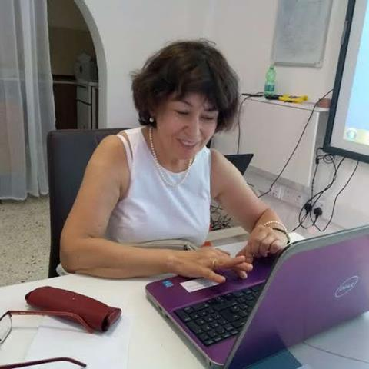
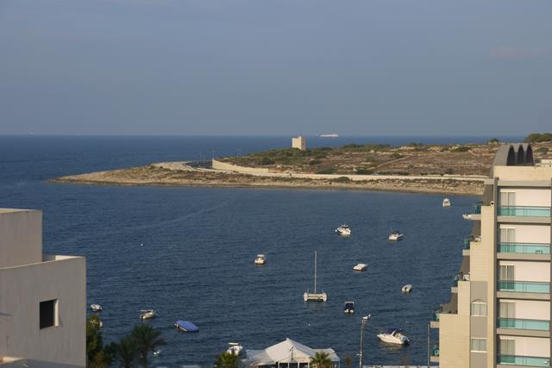
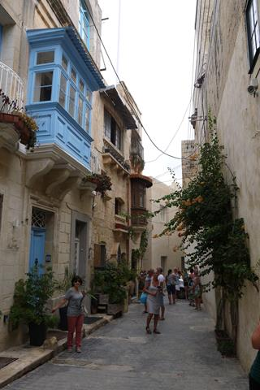
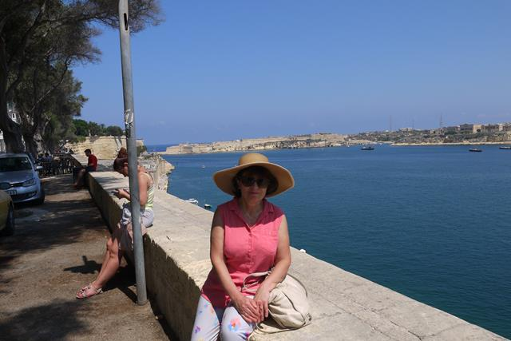

Slide 5
MOBILNOŚĆ DRUGA
Kurs językowy w Irlandii
Edyta Podolak i Joanna Sawińska-Majer
01-12.10.2018r. panie przebywały w Cork, w Irlandii. Doskonaliły swój angielski na kursie językowym w Cork English College. Zajęcia były bardzo intensywne i odbywały się w trzech modułach, każdy z innym nauczycielem. We wtorki, środy i czwartki kończyły się o 16:20, a w poniedziałki i piątki o 13:20. Panie zachwyciła atmosfera na zajęciach - pełna życzliwości i zrozumienia. Nauczyciele byli zawsze gotowi do pomocy, dodatkowych wyjaśnień, otwarci na współpracę. Dzięki temu nauka była przyjemnością. Oczywiście podczas pobytu, mimo dużej ilości nauki w szkole, znalazły panie czas na zwiedzanie Cork i okolic. Odwiedziły Cobh, małe miasteczko w hrabstwie Cork, z którego to ponad 100 lat temu wypłynął w rejs do Nowego Jorku Titanic. W weekend wybrały się na wycieczkę nad Ocean Atlantycki podziwiać irlandzki cud natury czyli Klify Moheru oraz do miasteczko Dingle położone w hrabstwie Kerry nad malowniczą zatoką na półwyspie.

Slide 6
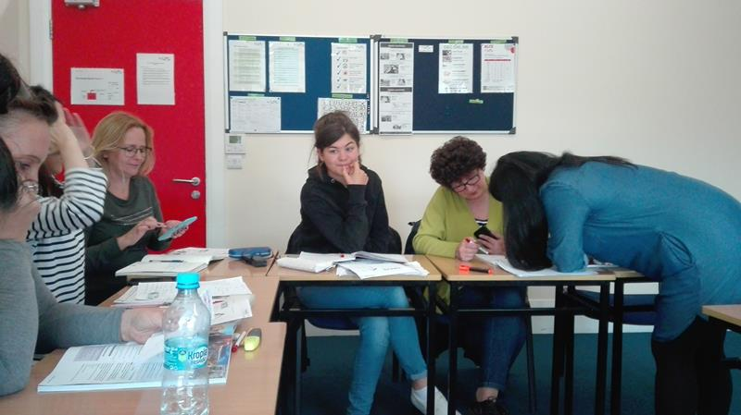
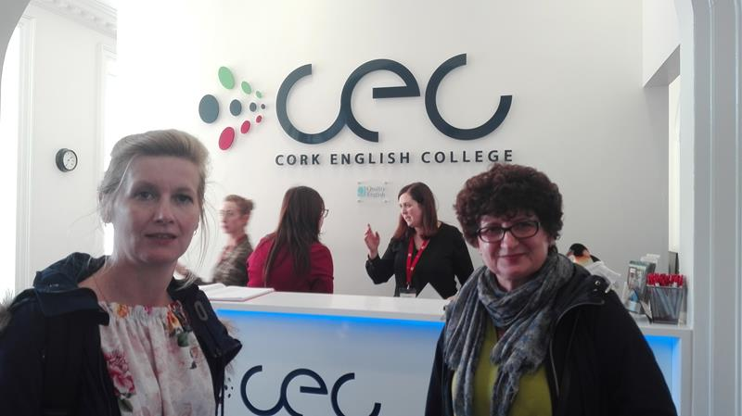
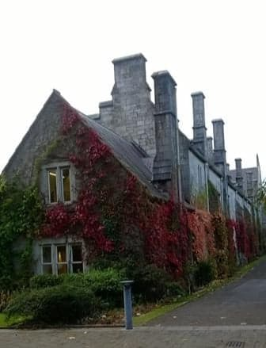
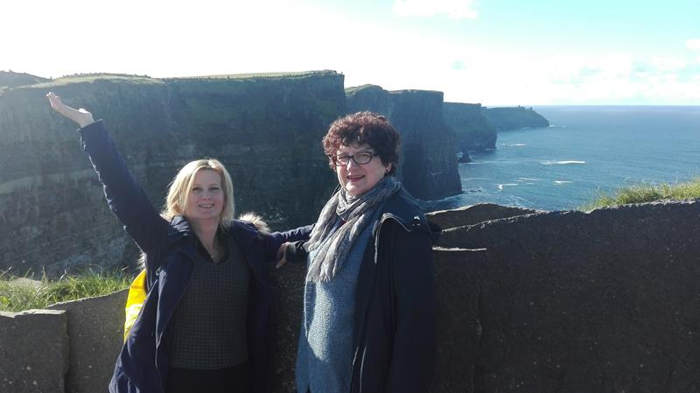

Slide 7
MOBILNOŚĆ TRZECIA
Kurs językowy na Malcie
Grażyna Sztanga i Katarzyna Połońska
08-19.10.2018r. panie uczestniczyły w kursie języka angielskiego dla dorosłych – Geneal English-30, w szkole ESE- European School of English, Learning for Life z siedzibą w St.Julian’s na Malcie. W jednej grupie z uczestnikami z Brazylii, Turcji, Japonii, Korei, Austrii , Słowacji i Niemiec, nauczycielami byli Joseph Hazelwood , profesor z Oxfordu i Rafael Ferreira Carrera. Nauka języka angielskiego ukierunkowana była na doskonalenie umiejętności rozumienia przekazywanych informacji, płynności w mówieniu i zachowania w sytuacjach codziennych. Oprócz tego nauczyciele dużą wagę przywiązywali do strony gramatycznej języka i poprawności wymowy. Każdego dnia zajęcia trwały 6 godzin lekcyjnych i kończyły się o godz. 14:30. Po zajęciach panie zwiedzały piękne i urokliwe zakątki Malty tj.: Sliemę, Golden Bay, Dingli Cliffs, Popeye’s Village oraz stolicę Vallettę. W weekend udały się na wycieczkę na Gozo i Błękitną Lagunę, która jest niewątpliwie najpiękniejszą atrakcją Malty. Dzięki mieszkaniu u rodziny maltańskiej panie mogły też poznać zwyczaje panujące w domu maltańskim i poznać tracyjną maltańska kuchnię.

Slide 8
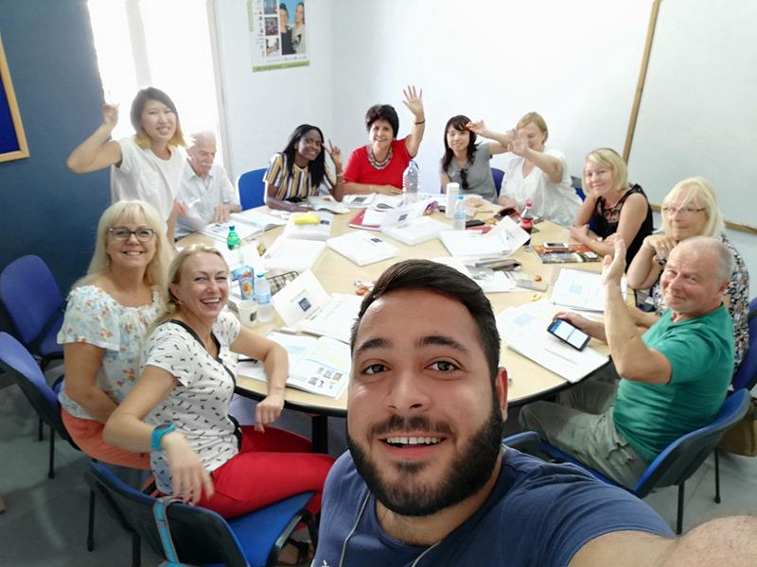
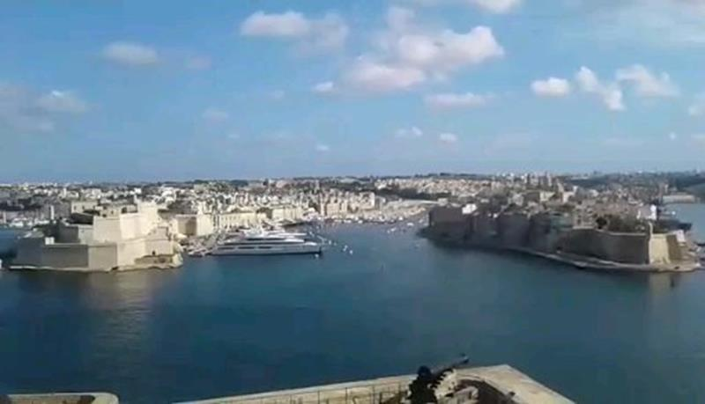
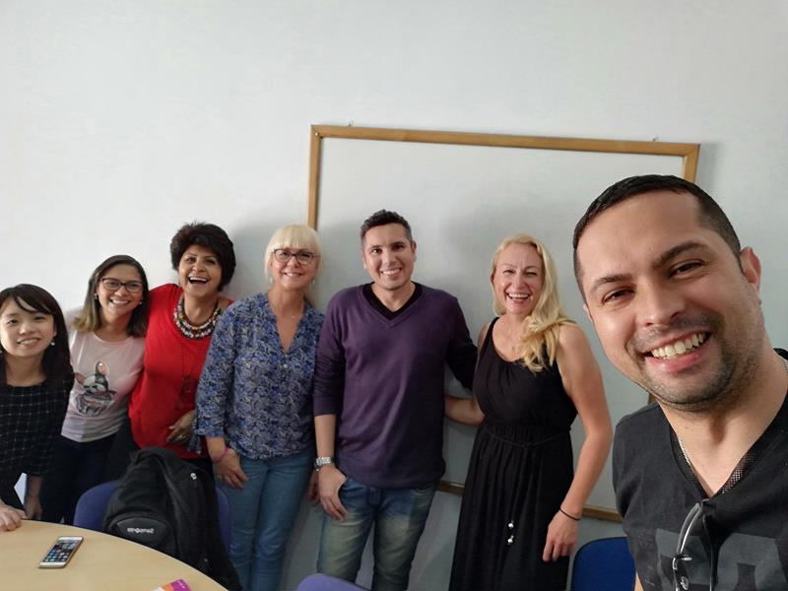
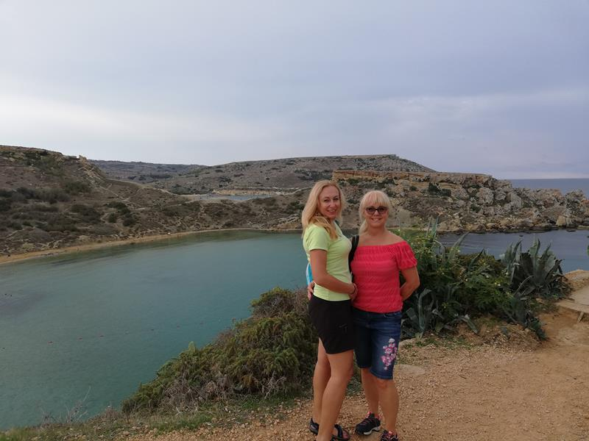

Slide 9
MOBILNOŚĆ CZWARTA
Kurs językowy w Wielkiej Brytanii
Bartosz Biały
28.01-08.02.2019 pan uczestniczył w kursie językowym języka angielskiego wraz z nauczycielkami z Włoch, Belgii i Francji.
W trakcie kursu poznawał angielską literaturę, gramatykę, kulturę, kuchnię i zwyczaje. W ramach projektu wziął także udział w czterech wycieczkach krajoznawczych poznając okolice Oxfordu oraz samo miasto uniwersyteckie, które okazało się wyjątkowo piękne. Kolejną ciekawostką było zwiedzanie Muzeum Historii Naturalnej w Oxfordzie, gdzie pokazywano wystawę na temat ewolucji człowieka. Dzięki temu, że przez czas trwania kursu mieszkał u brytyjskiej rodziny miał okazję poznać „od podszewki” brytyjskie codzienne zwyczaje i zobaczyć zwykłe życia Brytyjskiej rodziny. Wyzwaniem okazało się poruszanie po mieście, korzystanie z komunikacji miejskiej czy zwyczajne robienie zakupów – jednak Anglicy okazali się ludźmi bardzo przyjacielskimi i pomocnymi.

Slide 10
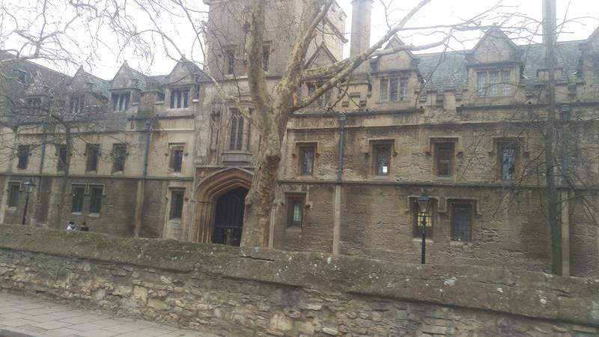
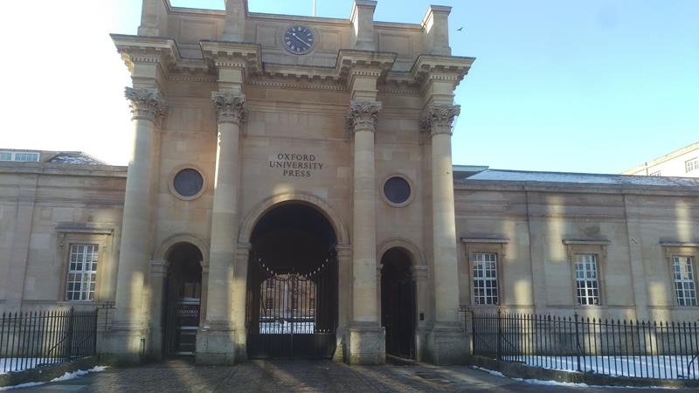
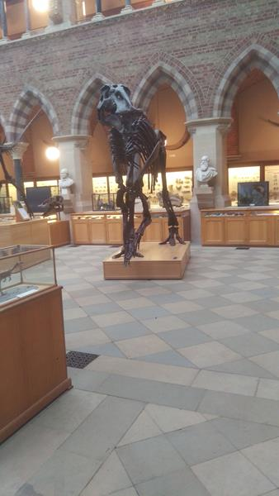
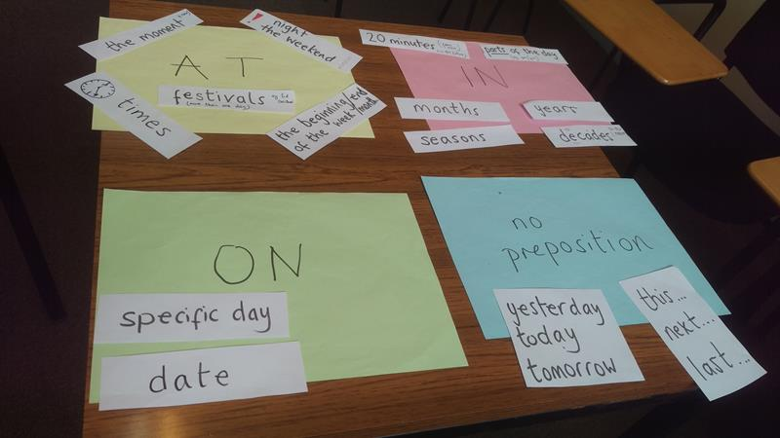
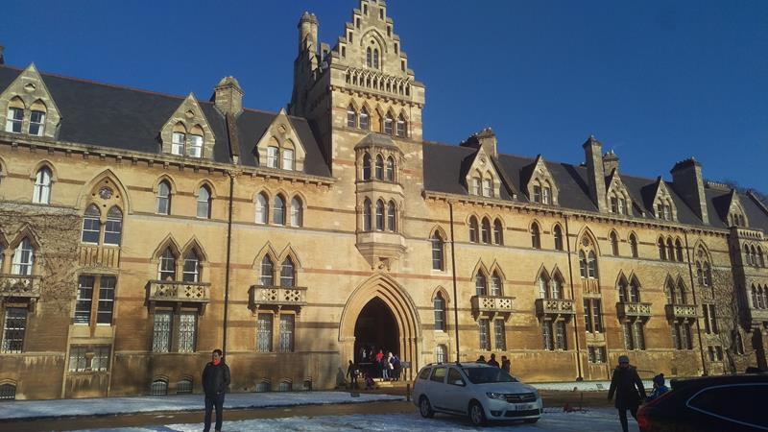

Slide 11
MOBILNOŚĆ PIĄTA
Kurs metodyczny w Niemczech
Andrzej Lewandowski
01-05.07.2019r. brał udział w szkoleniu „Niemiecki dla nauczycieli: Wykorzystanie zasobów w rozwijaniu kompetencji”, w szkole językowej „Dialoge” położonej na wyspie Lindau. Grupa składała się z 10 osób- 8 osób stanowiły Polki, w grupie była też 1 nauczycielka z Węgier. W planie zajęć była nauka języka niemieckiego na poziomie C1, powiązana z zajęciami metodycznymi. Prowadzący zajęcia Alex i Anne byli bardzo rzeczowi i kompetentni. Najbardziej interesujące były źródła audiowizualne i ich możliwość wykorzystania na lekcji języka obcego. Na zajęciach pojawiły się również elementy kulturoznawstwa z oprawą metodyczną oraz ćwiczenia semantyczne. Gry, ćwiczenia i zabawy dydaktyczne, w których uczestniczył z pewnością wykorzysta na lekcjach prowadzonych w szkole. Oprócz nauki, był także czas na zwiedzanie zarówno miasteczka Lindau, w którym akurat odbywało się 69 spotkanie laureatów Nagrody Nobla, jak i sąsiedniej Bregencji (Austria) oraz Jeziora Bodeńskiego.

Slide 12
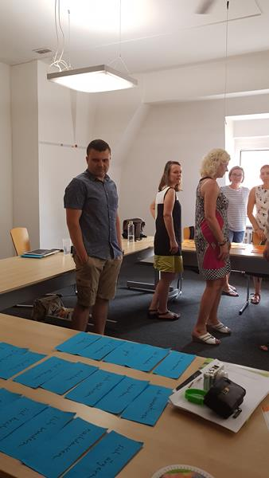
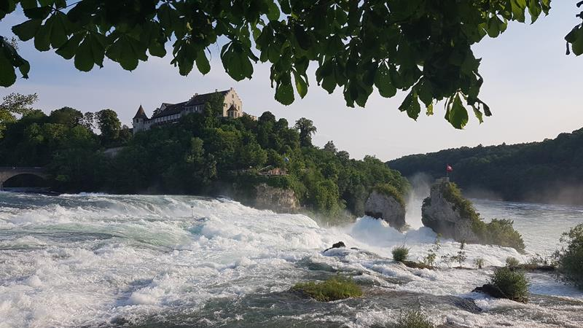
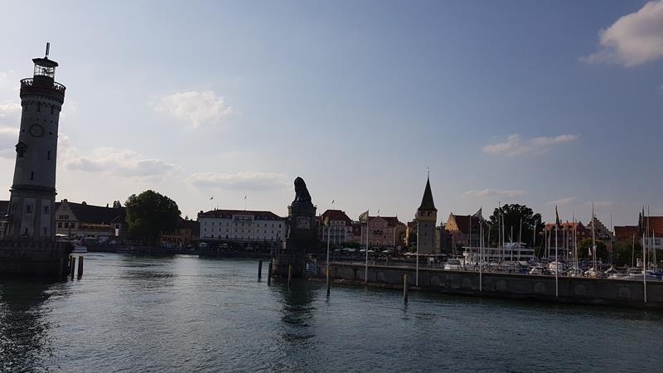
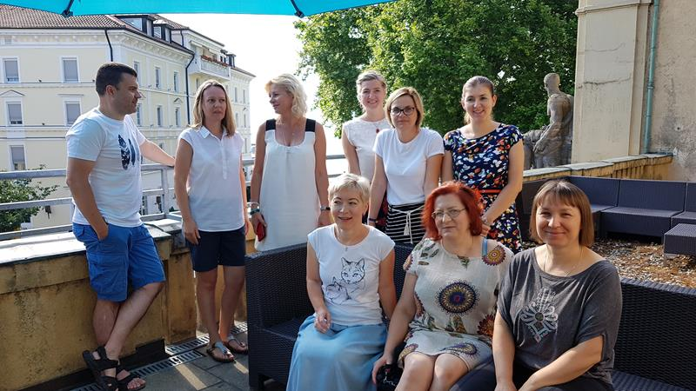

Slide 13
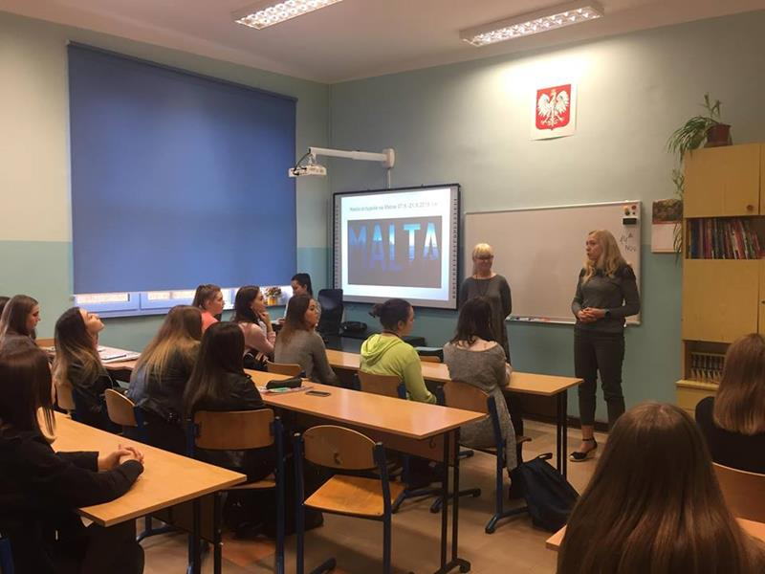
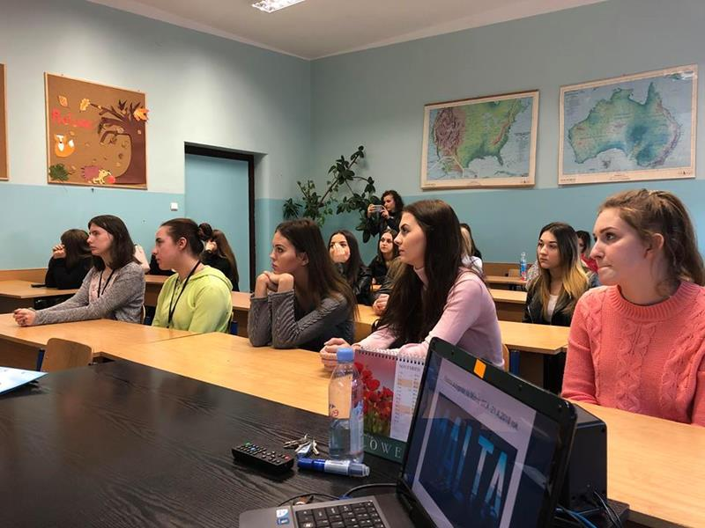
DZIELENIE SIĘ WIEDZĄ I DOŚWIADCZENIEM
Po powrocie z mobilności na Malcie panie Sztanga i Połońska przygotowały prezentację o tym kraju i przedstawiły ją w wybranych klasach w ramach godziny z wychowawcą. Chciały podzielić się z młodzieżą zdobytą wiedzą na temat samej Malty, jak i programu Erasmus. A ponadto przekazać własne doświadczenia zdobyte w trakcie trwania mobilności na temat uczenia się języka angielskiego, jego celowości i przydatności. Spotkania odbywały się w bardzo miłej atmosferze i przy dużym zaangażowaniu ze strony uczniów. Okazało się, że nie wiele wiedzieli na temat Malty, a przekazane informacje bardzo wszystkich zainteresowały. Świadczą o tym wpisy w ankiecie przeprowadzonej po spotkaniu.

Slide 14
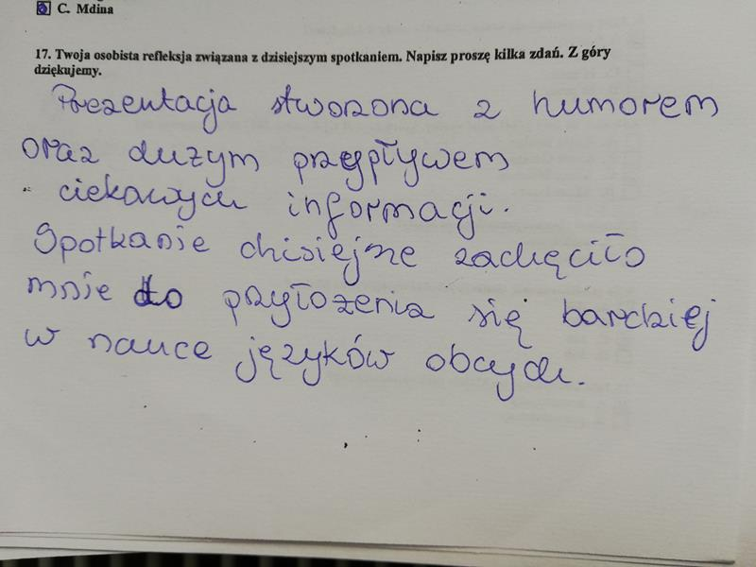
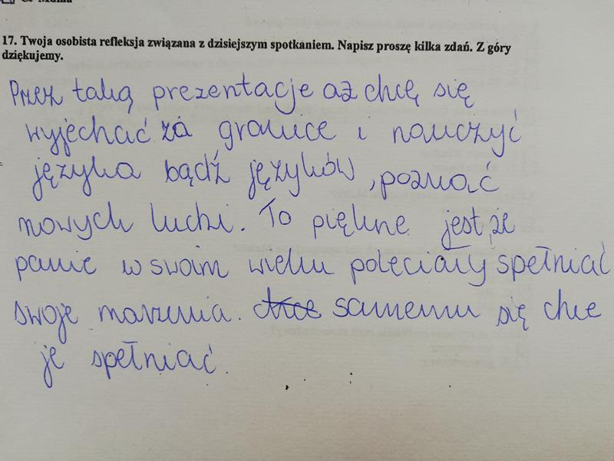

Slide 15
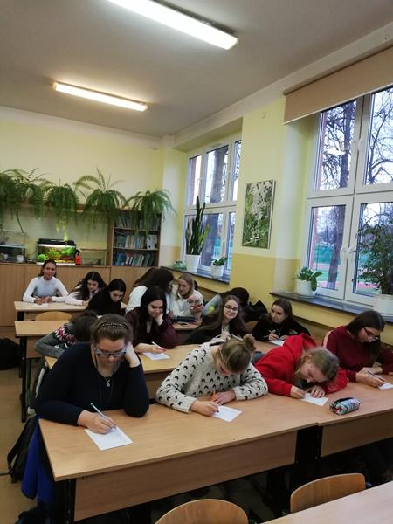
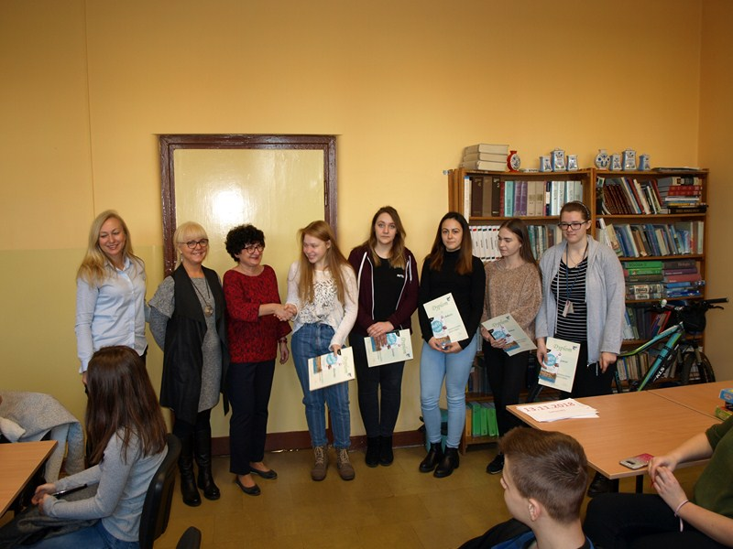
Panie Sztanga i Połońska przeprowadziły wśród uczniów szkoły, także konkurs wiedzy o Malcie.

Slide 16
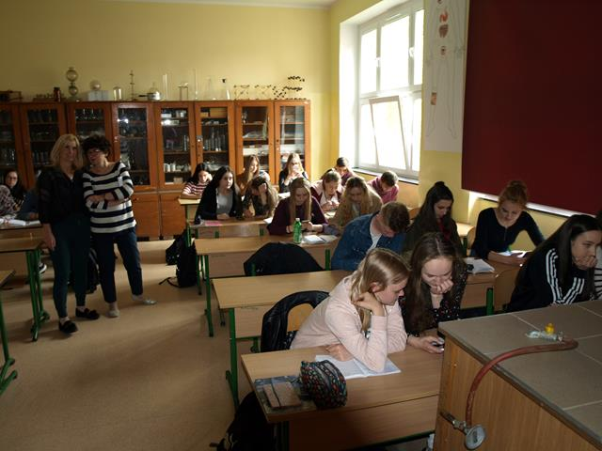
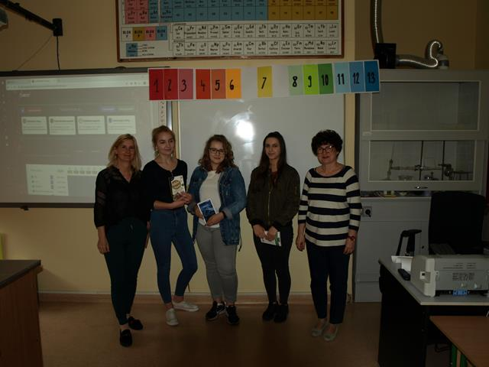
Panie Podolak i Sawińska-Majer przeprowadziły wśród uczniów szkoły konkurs wiedzy o Irlandii

Slide 17
Pan Lewandowski przeprowadził wśród uczniów szkoły lekcje krajoznawcze o Niemczech
Lekcje krajoznawcze odbyły się w 6 grupach, przybliżając uczniom sąsiedni kraj – Niemcy. Zawierały krótką relację z pobytu na kursie w Lindau, uwzględniając nie tylko tematykę zajęć, lecz również walory regionu Jeziora Bodeńskiego. Przekazywane informacje w formie prezentacji, przeplatane były interaktywnymi zadaniami online, których celem była również motywacja uczniów do aktywnego udziału w lekcji. Były to lekcje otwarte z udziałem innych nauczycieli szkoły i uczniów.
Każda z przeprowadzonych lekcji kończyła się quizem online z użyciem aplikacji Kahoot. Pytania dotyczyły wiedzy kulturo- i krajoznawczej zaprezentowanej podczas zajęć.

Slide 18
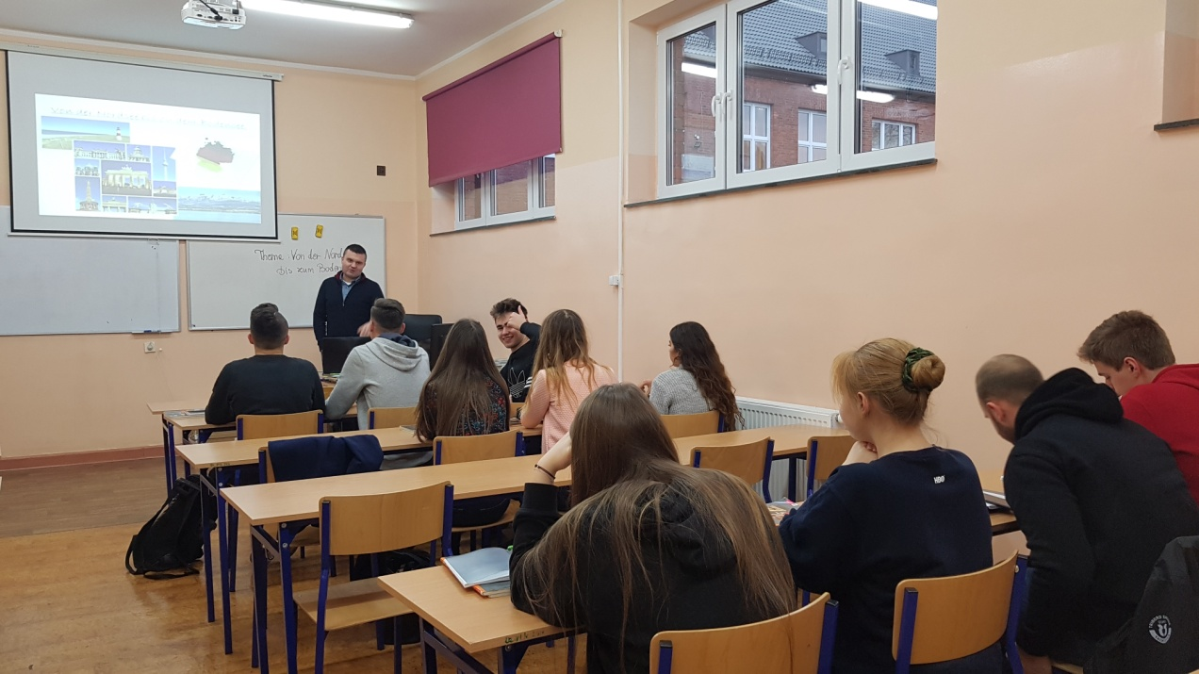
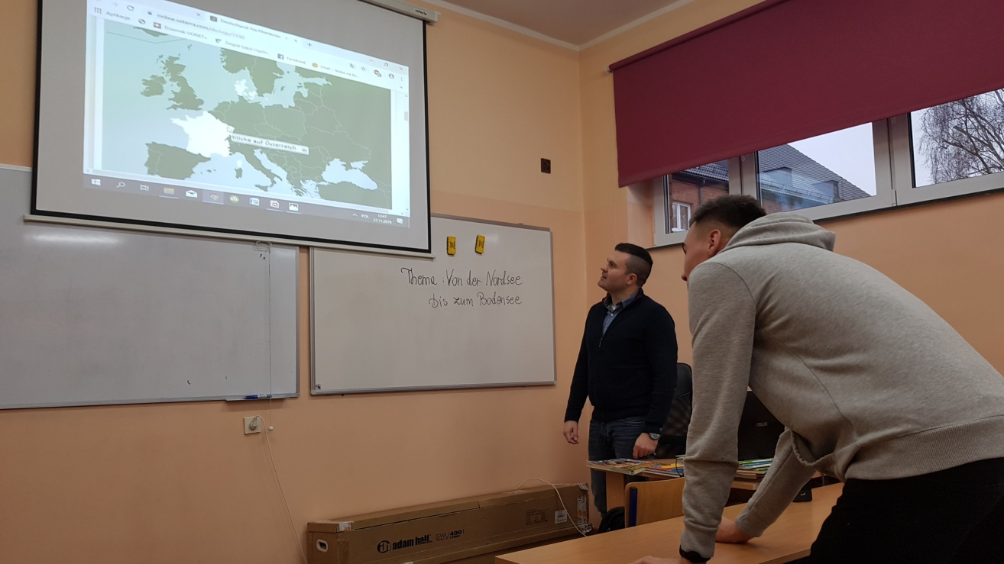

Slide 19
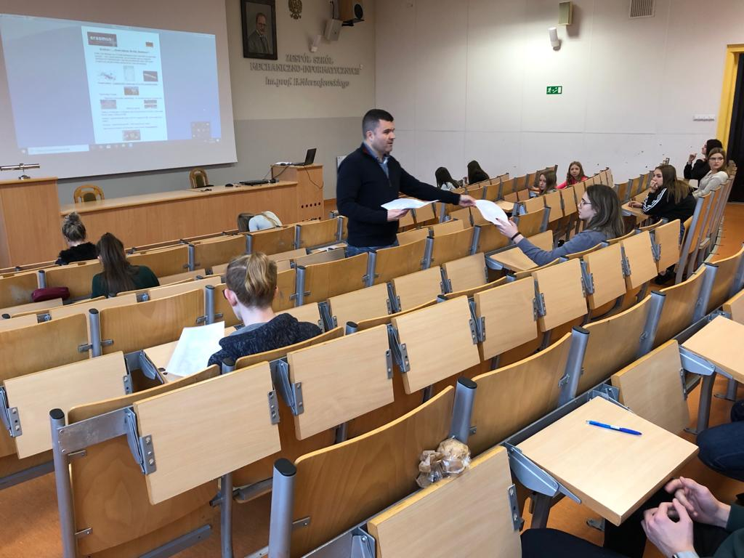
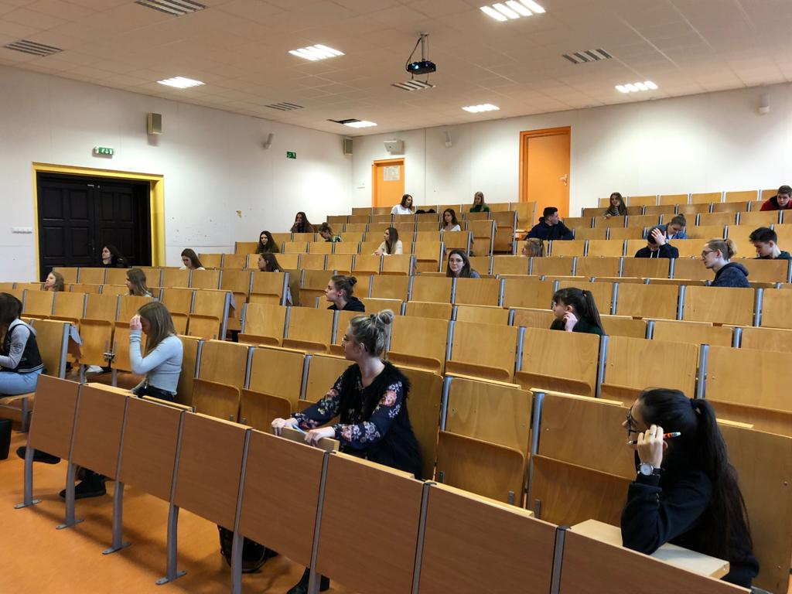
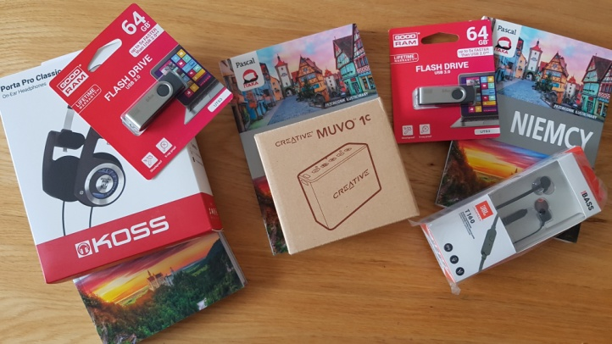
Pan Lewandowski przeprowadził wśród uczniów szkoły konkurs „ Deutschland, Berlin, Bodensee”
Konkurs został przeprowadzony wśród uczniów szkoły. Do udziału zgłosiło się 30 uczniów. Atrakcyjne nagrody zakupione zostały z funduszy UE w ramach programu Erasmus+.

Slide 20
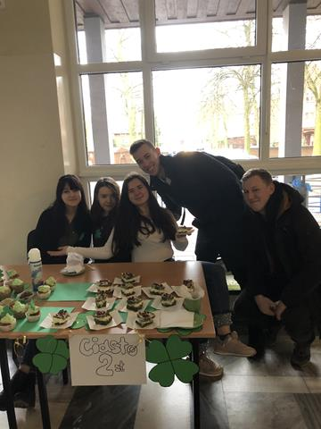
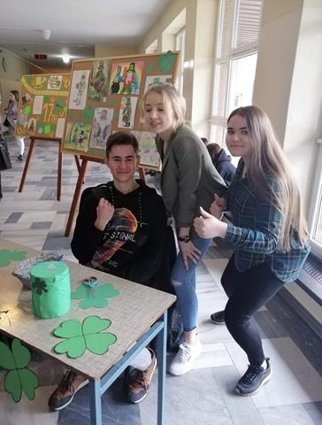
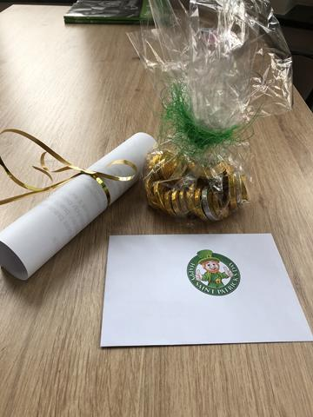
Zorganizowano w szkole Happy St. Patrick’s Day!
15 marca w naszej szkole zrobiło się zielono, a to za sprawą obchodów dnia Św. Patryka. Z tej okazji uczniowie mieli możliwość sprawdzenia swojej wiedzy w szkolnym quizie dotyczącym Irlandii i Św. Patryka.

Slide 21
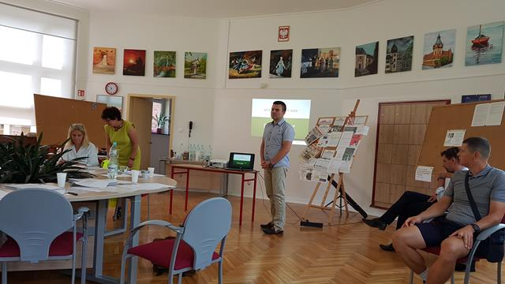
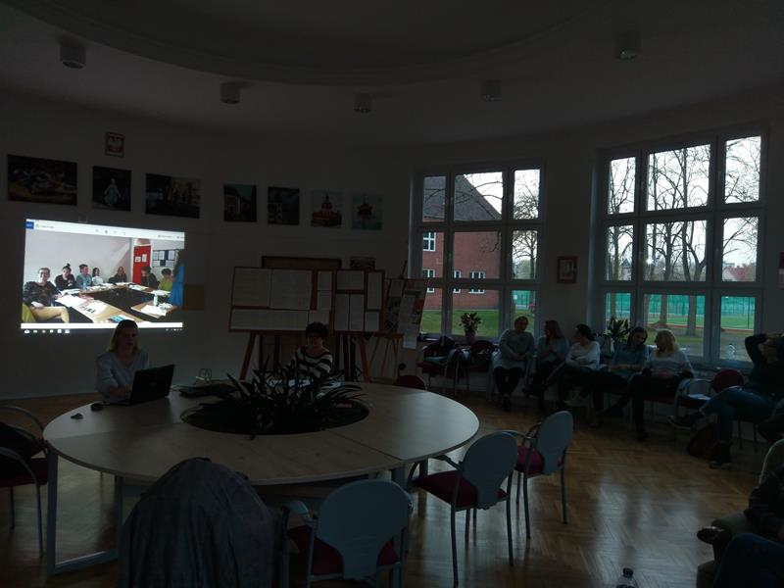
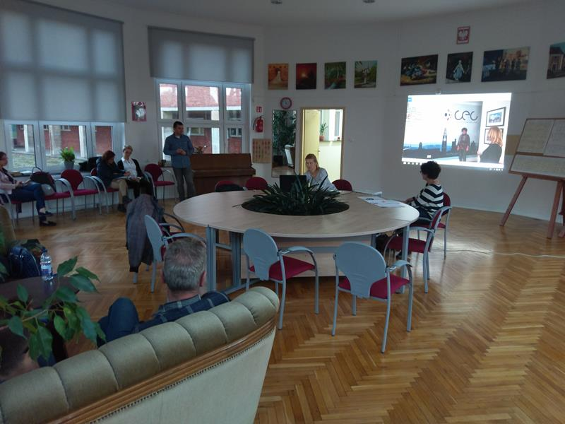
DZIELENIE SIĘ DOŚWIADCZENIEM NA RADZIE PEDAGOGICZNEJ

Slide 22

Dzień COOLTURY
Środa 30.10.2019 r. w naszej szkole była dniem COOLTURY. Nauczyciele przygotowali z uczniami specjalne stoiska z prezentacjami elementów kultury państw.
Jednocześnie na holu głównym odbył się quiz "wynalazki niemieckie" gdzie nagrodą dla zwycięzcy był pendrive 64 GB

Slide 23
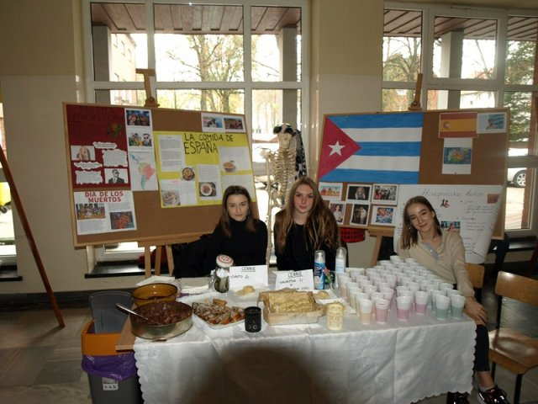
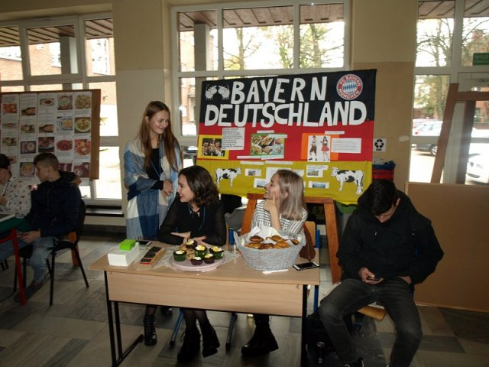
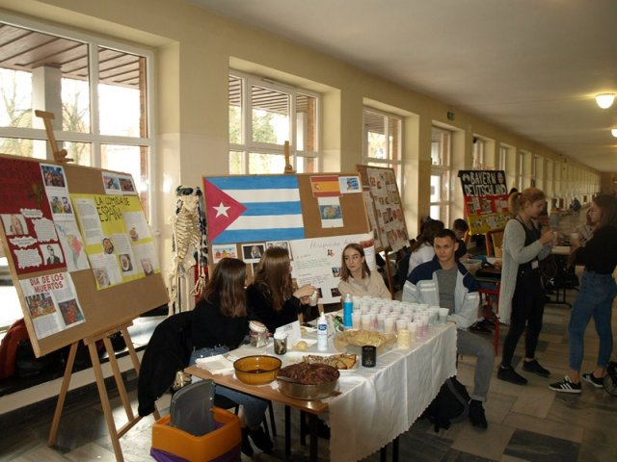
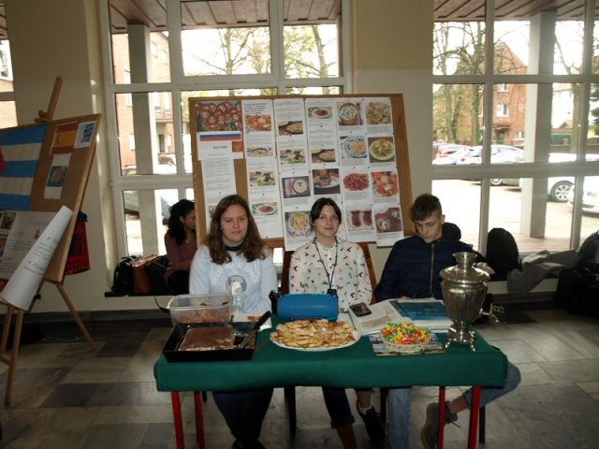
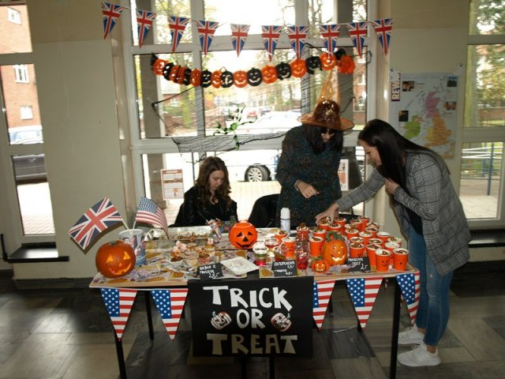

Slide 24
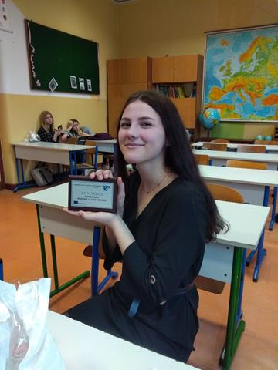
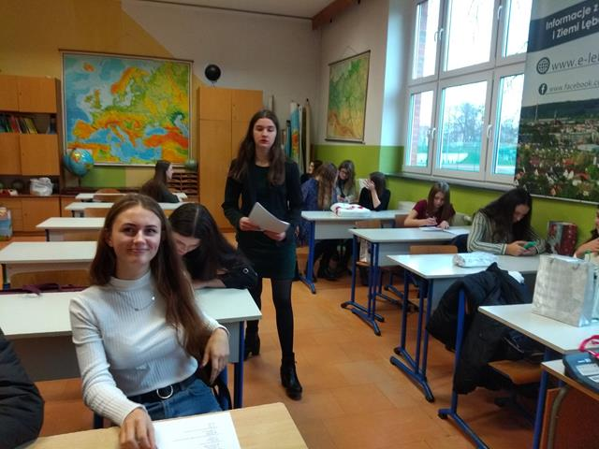
KONKURS WIEDZY O OXFORDZIE
Dnia 20.12.19r. odbył się konkurs dotyczący wiedzy o Oxfordzie. Na zajęciach poprzedzających konkurs, młodzieży została przedstawiona prezentacja o historii i kulturze Zjednoczonego Królestwa oraz ciekawostki o Oxfordzie. Następnie uczestnicy przystąpili do rozwiązania testu. W wydarzeniu wzięło udział 20 uczestników.
Konkurs został przeprowadzony w ramach programu Erasmus+ przez Bartosza Białego.

Slide 25
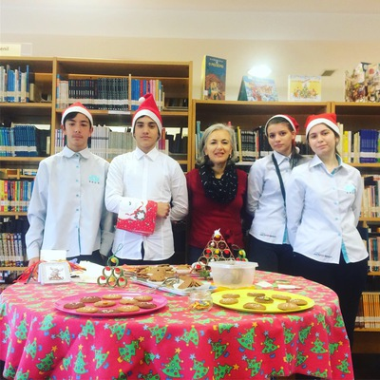
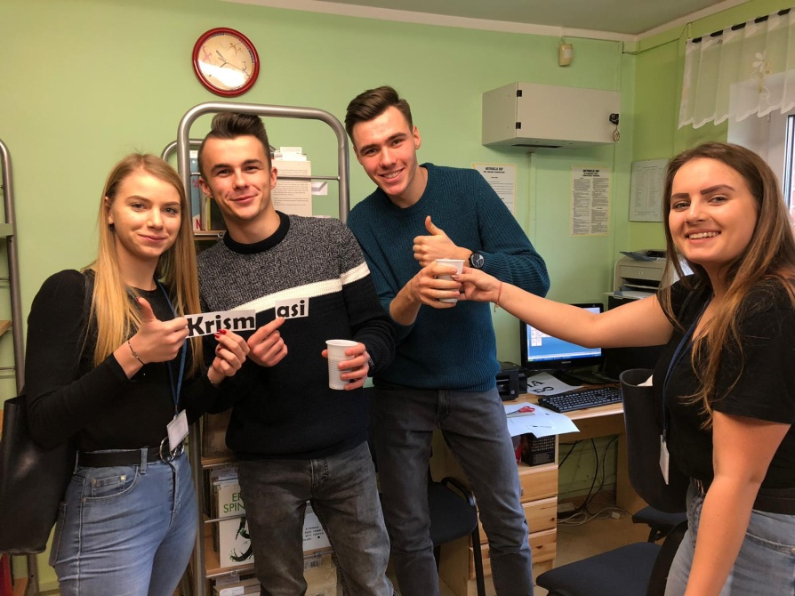
Projekt: Local Christmas Traditions in Modern Europe, realizowany na platformie e-Twinning
Międzynarodowy projekt polegający na wymianie informacji o lokalnych tradycjach świątecznych, potrawach, kolędach i wymianie kartek świątecznych. Realizowany od 12.2019 do 03.2020roku. Wzięły w nim udział szkoły z Portugalii, Turcji, Włoch, Rumunii, Ukrainy oraz dwie szkoły polskie: z Krakowa i nasza szkoła.

Slide 26





Slide 27


Projekt: electronic Christmas cards, realizowany na platformie e-Twinning
Międzynarodowy projekt polegający na wymianie kartek świątecznych z okazji Świąt Bożego Narodzenia. W programie udział wzięły szkoły z Chorwacji, Włoch , Turcji oraz szkoła polska z Nowego Sącza i nasza placówka.

Slide 28





Slide 29



Projekt: Liczba Avogadra, realizowany na platformie e-Twinning
DZIEŃ LICZBY AVOGADRA – 6,02 x
dnia 6.02. godz. 10:23
Projekt dotyczący Liczby Avogadra. Wykład „Zmierzyć, zważyć, zobaczyć atomy
i cząsteczki” - wygłosił mgr inż Antoniego Konitza z Politechniki Gdańskiej.
Pokazy doświadczeń chemicznych wykonali studenci Naukowego Koła
Chemicznego Politechniki Gdańskiej

Slide 30





Slide 31



Wydarzenie: Dzień Bezpiecznego Internetu
11 lutego 2020 r. - Dzień Bezpiecznego Internetu Nasza szkoła wzięła udział w kolejnej edycji Dnia Bezpiecznego Internetu. W tym roku pod hasłem: „Dzień Bezpiecznego Internetu: Działajmy razem!” W każdej klasie odbyła się krótka prelekcja na temat bezpieczeństwa w sieci. Przedstawiono młodzieży zasady bezpiecznego internetu i podano bezpłatny numer telefonu, na który w razie potrzeby mogą zadzwonić. Projekt promowany przez e-Twinning.
Przeprowadziła Katarzyna Połońska

Slide 32



Projekt: Valentine’s Day at my school, realizowany na platformie e-Twinning
Międzynarodowy projekt polegający na wymianie informacji na temat obchodów Dnia Zakochanych w szkołach w krajach biorących udział w projekcie. Realizowany od 01 do 20 lutego 2020r. przez szkoły w Rumunii, Portugalii, Turcji i naszą szkołę.

Slide 33





Slide 34


Dzielenie się doświadczeniem i zdobytą wiedzą
4 marca 2020, w ramach spotkania zespołu przedmiotowego nauczycieli języków obcych z naszej szkoły, Andrzej Lewandowski podzielił się doświadczeniami i wiedzą, zdobytą podczas pobytu na kursie językowo- metodycznym w lipcu 2019 w miejscowości Lindau. Podczas spotkania zaprezentował kożankom m. in. możliwość zastosowania aplikacji multimedialnych, np. LearningApps,Vhspad czy
Quizizz, także wybrane gry na lekcji języka obcego,
takie jak: Blockbusters, Kółko i Krzyżyk, Dingo,
Outburst, Pakujemy walizkę i inne.

Slide 35

Dzielenie się doświadczeniem i zdobytą wiedzą
Dnia 18 grudnia odbyło się spotkanie, na którym uczestnicy projektu Erasmus+Mobilność przedstawili w jaki sposób realizują projekt. Podsumowali na nim dotychczasowe dokonania oraz zaprezentowali ogólne założenia programu Erasmus. Na spotkanie zaproszeni zostali nauczyciele naszej szkoły, a także nauczyciele ze wszystkich lęborskich szkół. Na przybyłych gości czekał poczęstunek, wystawa związana z realizacją projektu oraz materiały promocyjne w postaci długopisów i folderu. Uczestnicy realizujący projekt odpowiadali również na pytania przybyłych zainteresowanych nauczycieli. Spotkanie przebiegło w bardzo miłej atmosferze.

Slide 36





Slide 37


Dzielenie się doświadczeniem i zdobytą wiedzą
28.02.2020 r. - udział Katarzyny Połońskiej w konferencji „Od pomysłu do projektu”, jako przykład dobrych praktyk. Konferencja była zorganizowana w ramach działalności Regionalnego Punktu Informacyjnego FRSE. Na konferencji K. Połońska przybliżyła realizowany projekt, podzieliła się doświadczeniem z jego realizacji i zachęcała do udziału w projektach Erasmus.

Slide 38



